Slide 1
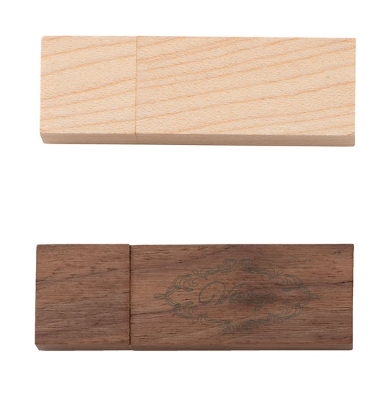
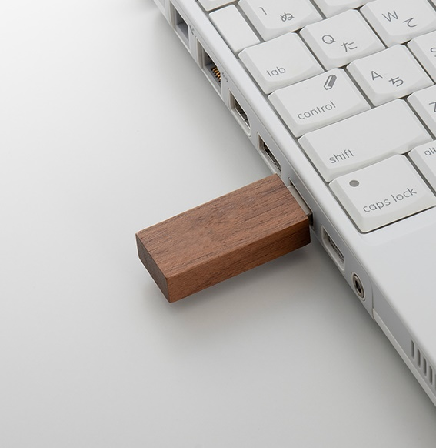
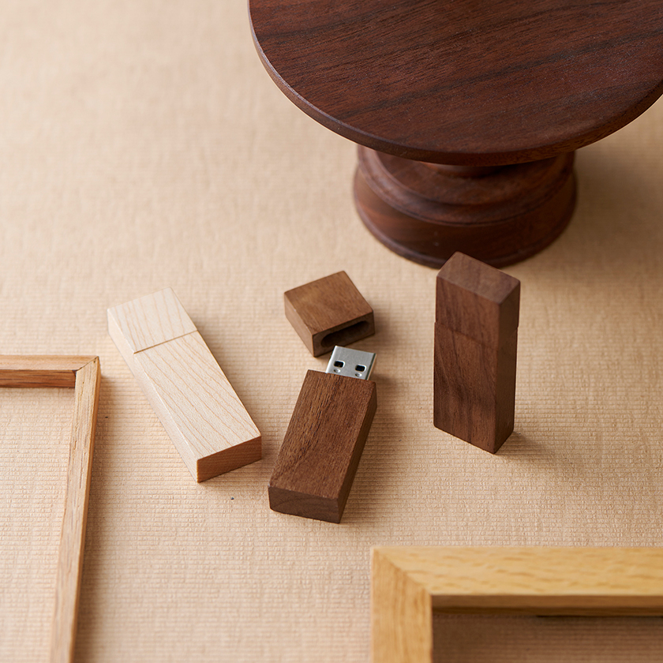
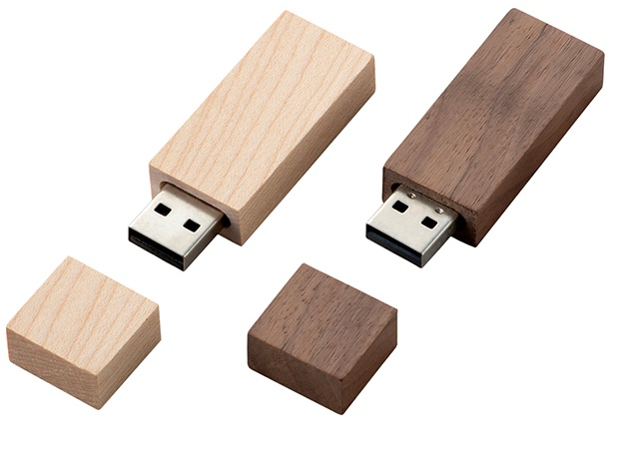
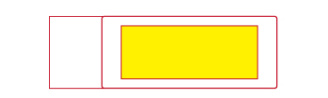
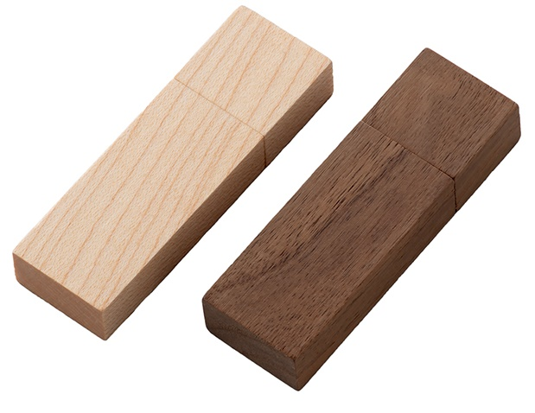
USBメモリー(ベーシックウッドタイプ)
U3651
木製のあたたかみのあるベーシックUSBメモリー。マグネットも内蔵されているので開閉しやすい。
ナチュラル
ブラウン
・印刷
レーザー彫刻 W36×H14㎜
■商品サイズ:60×19×10㎜
■材質:木
■容量:2・4・8・16・32GB
■白箱サイズ(入):110×75×19㎜
■備考:100個から受注対応商品/キャップタイプ
■カラー:ナチュラル・ブラウン

